Slide 1
BBANG끗 캠페인 Project
환경 캠페인 게시판 웹 서비스

Slide 2

INDEX
1
2
3
4
5
프로젝트 개요
팀원 소개
기술 스택
기획 및 설계 상세
기능 설명

Slide 3
1. 프로젝트 개요
기획의도
환경 캠패인 게시판 웹 서비스

Slide 4
2. 팀원 소개

Slide 5
3. 기술 스택

Slide 6
4. 기획 및 설계 상세
Wire Frame
URL MAPPING
ERD 상세

Slide 7
Wire Frame

Slide 8
URL MAPPING
/Login
/Register/personal
/Register/corporate
/Register/group
User
/campaign
/campaign/write
/campaign/detail/:id
/campaign/edit/:id
/campaign/form/:id
/carbonFootprint
/mypage

Slide 9
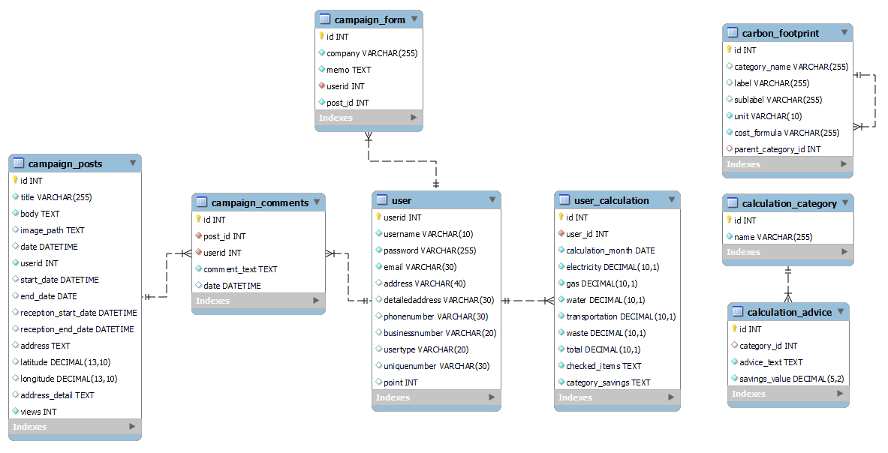
ERD 상세

Slide 10
5. 기능 설명

Slide 11
키워드1
키워드2
키워드3
필요한 경우 여기에서 세부 사항을 설명할 수 있습니다.
필요한 경우 여기에서 세부 사항을 설명할 수 있습니다.
필요한 경우 여기에서 세부 사항을 설명할 수 있습니다.

